Slide 1
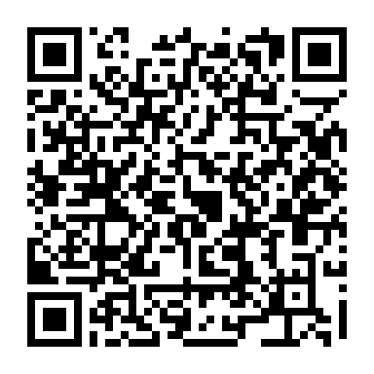
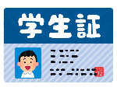
無料
伊勢原市内の大学生を応援します！
大学生生活応援配分会
伊勢原の学生の皆さんへ
食料や日用品をお配りします
日 時
令和５年 ６月 １７日 （土）
９：００ ～ １３：００
※当日来られない場合は、別日で応相談
会 場
伊勢原シティプラザ １階 ふれあいホール
（伊勢原市伊勢原2-7-31 伊勢原駅北口より徒歩10分）
対 象
伊勢原市内在住のひとり暮らしの学生※先着１００人
内 容
食料、日用品の配分 （１週間分程度の食料）
情報提供 （ボランティアに関すること、生活に役立つ情報など）
申込み
①専用フォーム
から申込み
②受付完了
メールを受信
③当日、メールと
学生証を提示
申込みを
受付ました!
受付
完了
申込み：令和５年 ６月1日（木） １０時から
社会福祉法人伊勢原市社会福祉協議会
TEL
０４６３-９４-９６００
URL
https://www.isehara-shakyo.or.jp/
（平日：8：30～17：00）

Slide 2
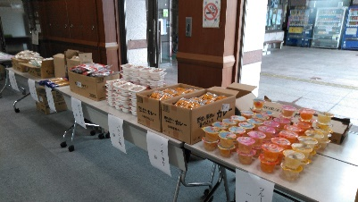
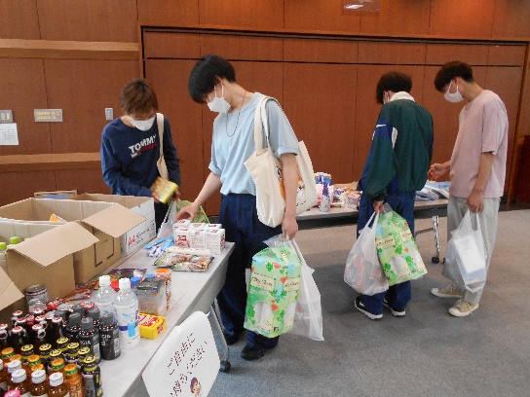
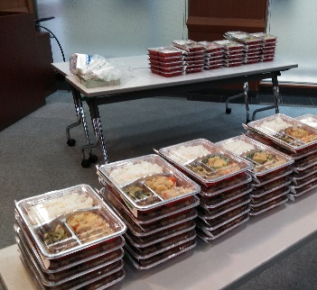
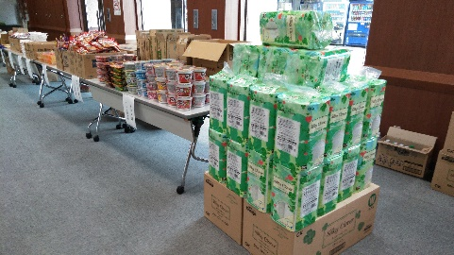
伊勢原の大学生を応援します！
当日、配分される食料は、伊勢原市民の皆さま、企業・施設等から寄付していただいたものです。
申込みから当日までの流れ
①専用フォームから申込みをしてください。
申込フォーム
https://forms.gle/GfkWTpSv1PiYVZBP9
※「フォームでの申込が難しい」、「質問がある」など、
何かございましたら、伊勢原市社協までお問合せください。
申込フォーム
ＱRコード
②申込が完了すると、入力いただいたメールアドレスに受付完了の
メールが届きます。
※メールが届かない場合は、申込ができていない可能性がありますので、
確認のためお問合せください。
③当日、「申し込み完了メール」と「学生証」をご提示ください。
※学生証がない方は、学生の身分がわかるものをお持ちください。
持ち帰り用のビニール袋を用意していますが、大きめのエコバック、キャリーバックなどの持参をお願いします。

